Slide 1
基于机器视觉的雾化器装配质量检测算法研究
答辩人：王建坤
导 师：胡泓教授
专 业：机械工程

Slide 2
目录
01
课题主要研究内容及进度情况
02
目前已完成的主要研究工作及结果
03
后期拟完成的研究工作及进度安排
04
存在问题、困难及其解决方案
05
如期完成全部论文工作的可能性

Slide 3
课题主要研究内容
及进度情况
1

Slide 4
主要研究内容
构建雾化器装配不良图片数据集。采集图片数据，研究图片数据增强的相关方法。
基于图像处理的检测算法研究。研究针对各种不良类别的图像处理检测算法。
基于卷积神经网络的检测算法研究。根据工业检测的特点研究基于深度学习的检测算法。
检测软件系统的开发。设计相应的检测软件系统，包括检测软件、数据库服务器、检测数据云端管理系统。

Slide 5
进度情况
采集了382张图片，并对图片进行了适当的数据增强，增加样本数量。
设计了针对各种不良类别的图像处理检测算法。
初步搭建了基于MobileNet的卷积神经网络算法。并进行模型的训练和算法效果的评估。
初步设计了相应的检测软件和检测数据云端管理系统。基于python语言、opencv图像处理库、MySQL数据库管理系统、QT框架和Django框架。

Slide 6
目前已完成的主要研究工作及结果
2

Slide 7
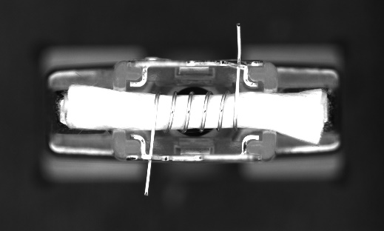
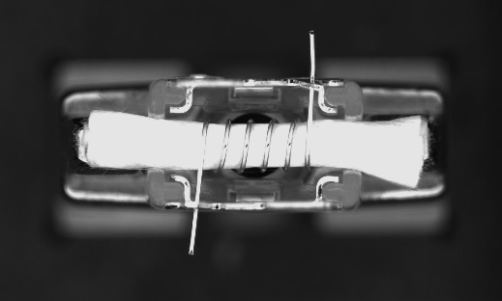
数据集构建
数据采集（382张）
类别 | 正常 | 工件缺失 | 棉芯缺失 | 金属片缺失 | 金属丝异常
样本数 | 234 | 78 | 22 | 30 | 18
数据增强（1146张）
位置偏移：适应装配件的微小移动。
亮度变换：适应亮度的变化。
对比度变换：适应对比度变化。
原图
亮度变换

Slide 8
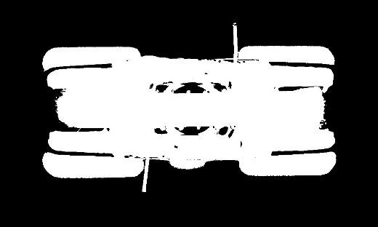

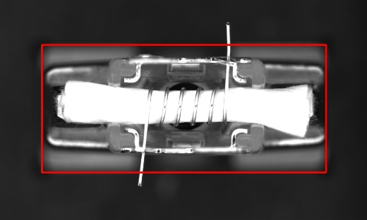
检测目标定位
二值化：分割出夹具和装配件
开运算：先腐蚀后膨胀，消除突出的金属丝
找轮廓：进行轮廓查找，得到夹具的外包矩形轮廓
待检测图
二值化
开运算
找轮廓

Slide 9
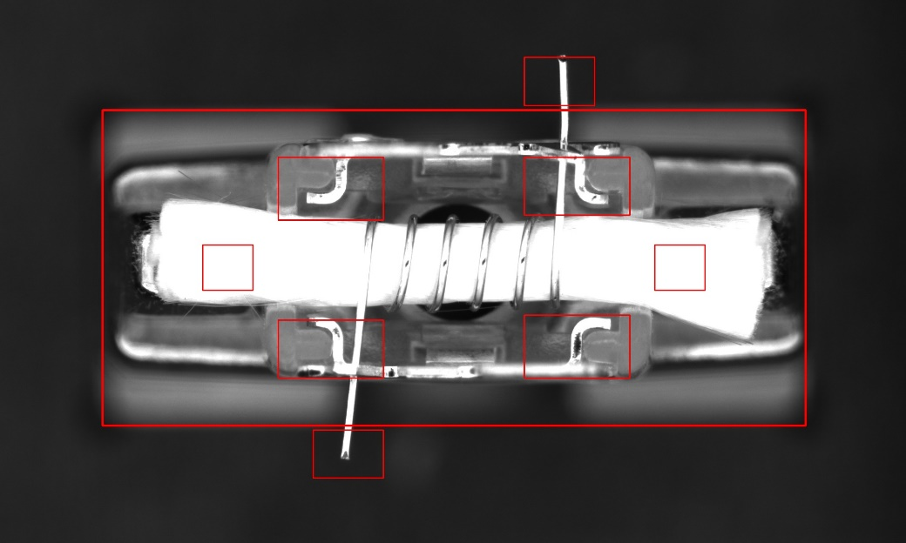
ROI设置
在工业检测中，对于不同的检测项目通常采用设置检测的感兴趣区域（ROI）来进行检测。根据检测要求和不良样本的分析，本文总共设置了八个ROI。
金属丝长度检测
金属丝位置检测
棉芯缺失检测
金属片缺失检测

Slide 10
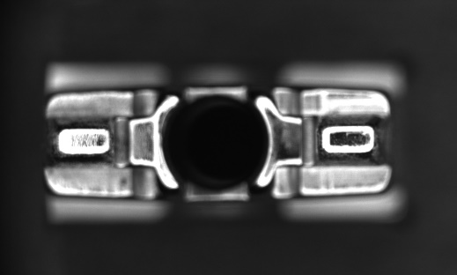
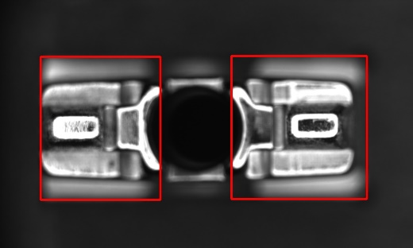
工件缺失检测
装配件在工位转换过程中可能出现夹取失败或者在夹取过程中丢失的情况，导致在检测工位上没有装配件只有夹具。
通过设置轮廓面积阈值进行轮廓筛选，过滤小面积的轮廓，如果存在工件缺失的情况，在进行轮廓查找时就找不到轮廓，因此可以根据轮廓查找的结果来判断工件是否缺失。
工件缺失样本
轮廓查找

Slide 11

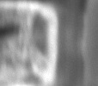


棉芯缺失检测与金属丝长度检测
像素统计法：棉芯和金属丝在成像时呈亮白色，通过统计检测ROI中的白色像素数量比例来判断棉芯或金属丝是否缺失。如果比例小于设定的阈值则判定为棉芯缺失或金属丝长度过短，反之。
有棉芯
无棉芯
有金属丝
无金属丝

Slide 12
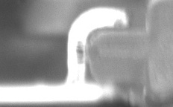
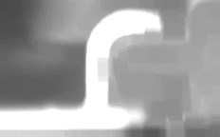


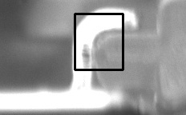
金属片缺失检测
检测到金属卡爪就能判定金属片是存在的。首先对图片进行预处理，包括闭运算和二值化。然后采用模板匹配进行检测，使用的是归一化平方差法。
待检测图
闭运算
模板
二值化
模板匹配

Slide 13
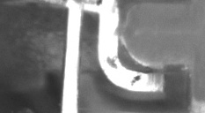

金属丝位置检测
通过测量金属丝与金属片卡爪竖直边的距离来判定金属丝的位置是否异常。
首先对待检测的图片进行预处理，包括闭运算和二值化，闭运算消除黑色孔洞，二值化操作分割出亮白色区域。
测量金属丝与卡爪的距离，如果距离偏离一定的范围则判定为异常，反之。
待检测图片
预处理结果

Slide 14
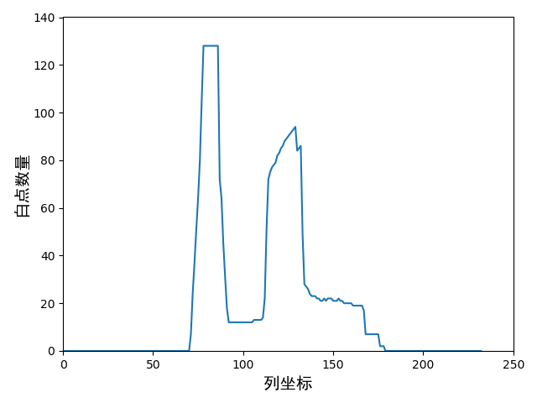
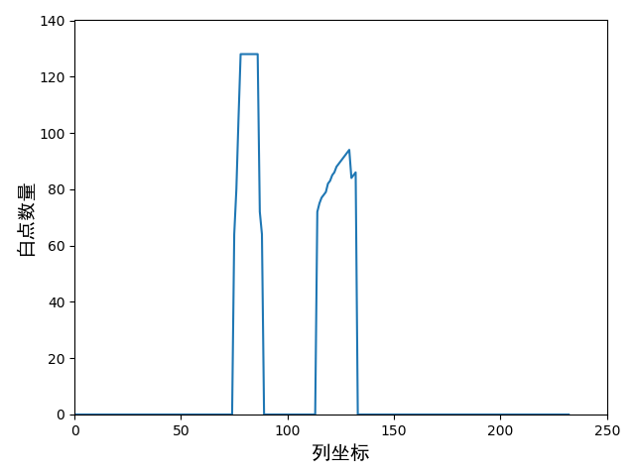
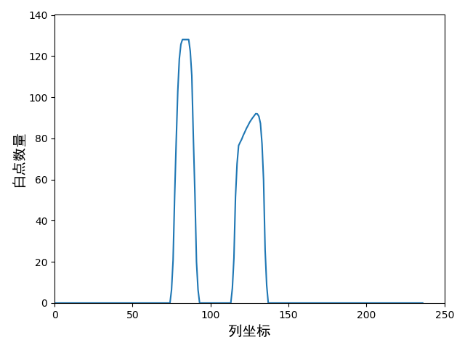
金属丝位置检测
测距步骤：
统计图像每一列白点的数量。在金属丝和极片卡爪竖直边处会有大量的白点，出现两个极大值。
数值过滤。使小于某一个数值的数变为0，过滤非检测区域。
数值平滑。进行平滑处理，更容易找到极大值，两个极大值的距离就是金属丝与金属卡爪的距离。
原始
过滤
平滑

Slide 15
图像处理检测算法效果
检出率指该类别被正确检测出来的比例，误检率指把正常样本类别检测为该类别的比率。
 | 检出率 | 误检率
正常 | 96.16% | -
工件缺失 | 100% | 0%
棉芯缺失 | 72.72% | 0%
金属片缺失 | 100% | 0.85% / 2/234
金属丝异常 | 100% | 2.99% / 7/234
棉芯缺失检出率低：轮廓查找失败，被判定为工件缺失。
误检原因：ROI不准确

Slide 16
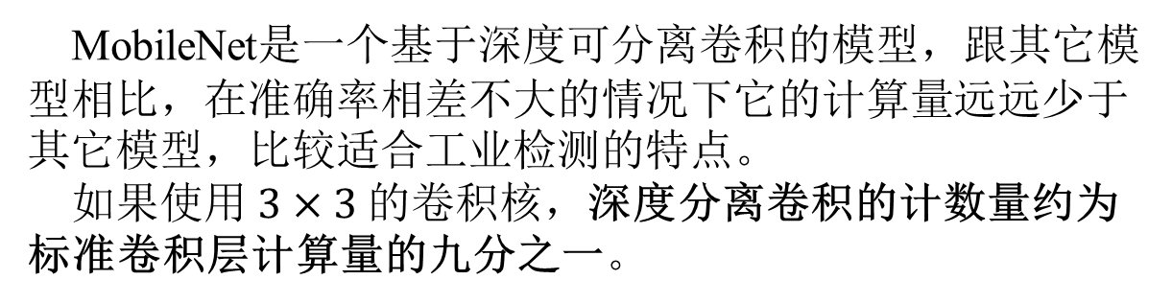
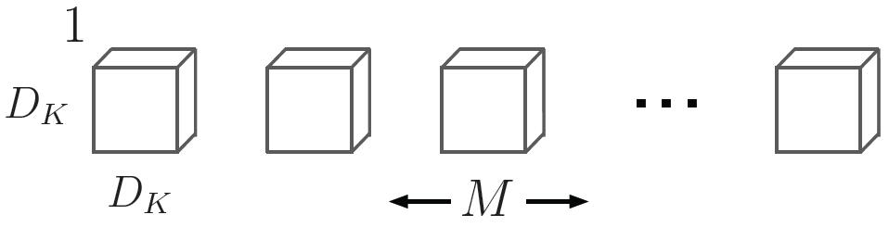
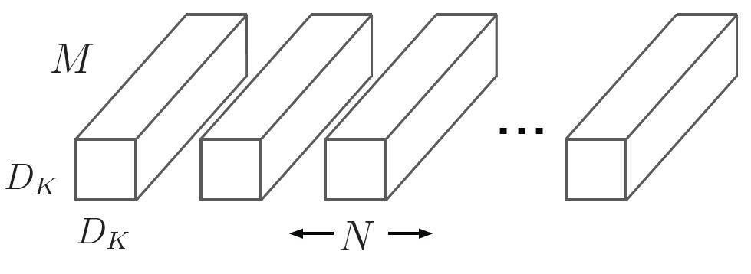
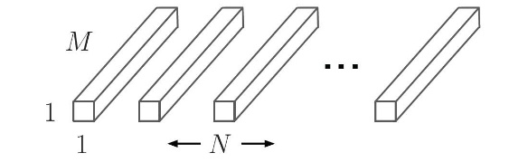
MobileNet
=
+
深度卷积
逐点卷积
标准卷积

Slide 17


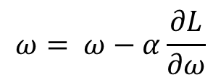

模型训练
损失函数 计算预测值与真实值的差别，差值越小，模型学习的结果越好。使用交叉熵损失函数。
权重初始化
批量样本
前向传播
训练算法更新参数
参数更新 根据梯度下降的方向更新模型的参数。
计算损失函数值
是否满足终
止条件？
模型训练流程

Slide 18
卷积神经网络检测算法效果
精确率是指，检测为该类别且检测正确的比率。
F1是精确率和召回率的综合指标。
类别 | 精确率 | 召回率/检出率 | F1 | 误检率
正常 | 98.63% | 99.31% | 98.97% | -
工件缺失 | 100% | 100% | 100% | 0%
棉芯缺失 | 100% | 100% | 100% | 0%
金属片缺失 | 94.44% | 97.14% | 97.14% | 0.69%
金属丝异常 | 100% | 83.33% | 90.91% | 0%
卷积神经网络算法的分类准确率和误检率都得到了提升，但是检出率会有一点降低。主要原因是卷积神经网络算法对样本数量比较敏感。后续将对检出率做一些优化。

Slide 19
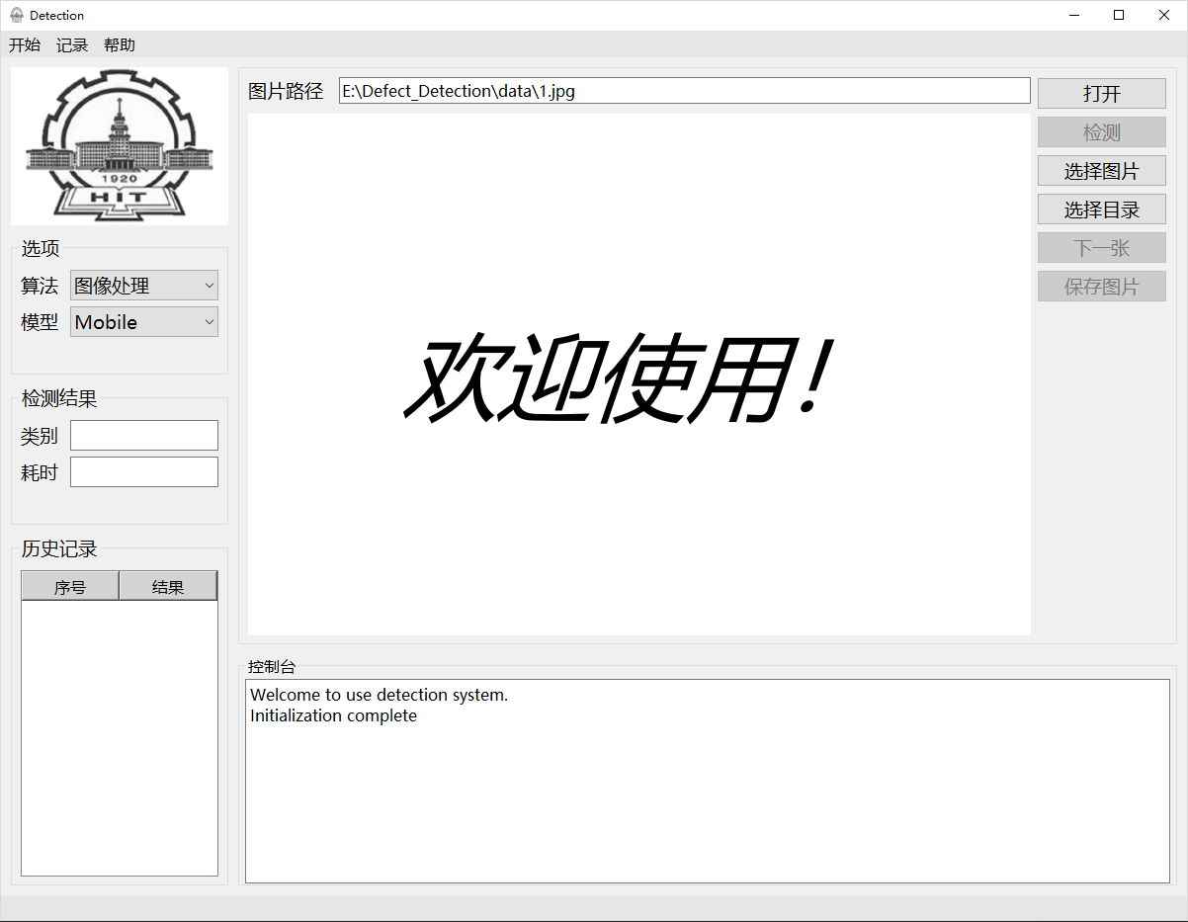
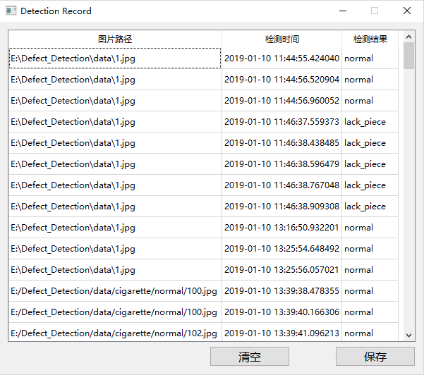
检测软件设计
图像处理检测算法：OpenCV。
卷积神经网络检测算法：TensorFlow深度学习框架。
数据库：MySQL数据库管理系统。
图形用户界面：QT框架

Slide 20
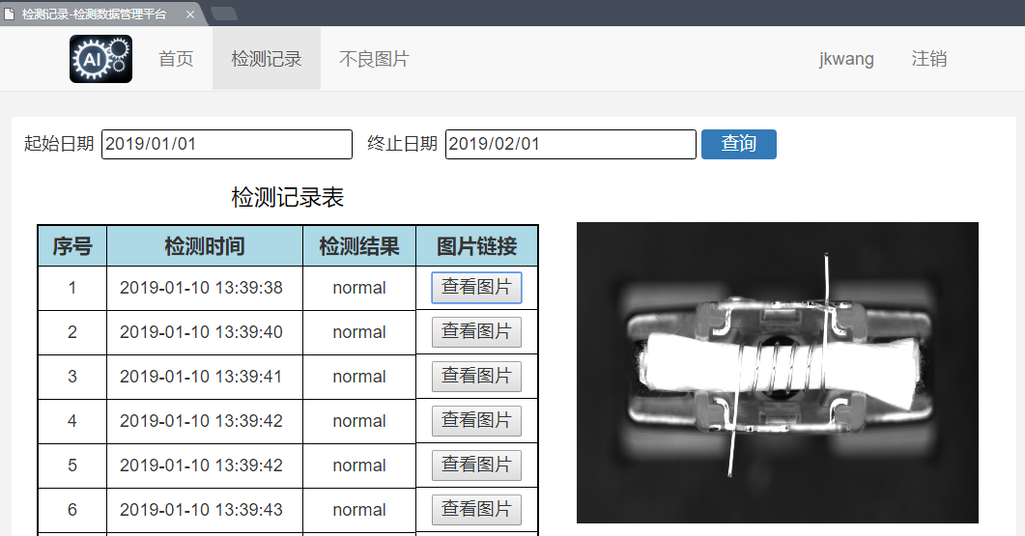
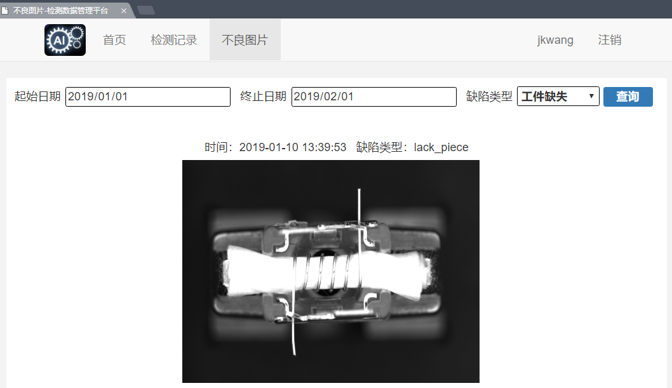
云端数据管理系统设计
采用Django框架进行开发，可以通过网页查看检测数据。
检测记录查询模块：根据时间段查询检测记录，并且能查看相应的图片。
不良图片查询模块：根据时间段和不良类型查询相应的不良图片，方便进行观察和总结。

Slide 21
后期拟完成的研究工作及进度安排
3

Slide 22
后期拟完成的研究工作及进度安排
时间 | 进度安排
2019.03—2019.05 | 改进卷积神经网络算法，尝试修改损失函数、使用Siamese网络、优化训练策略。
2019.06—2019.07 | 完善检测数据的数据库和云端管理系统。
2019.08—2019.09 | 优化相应的检测算法，调试相关检测软件。
2019.10—2019.12 | 整理研究成果，撰写硕士学位论文，准备答辩。

Slide 23
存在问题、困难及其解决方案
4

Slide 24
存在问题、困难及其解决方案
存在问题与困难
目前存在的主要问题和困难是卷积神经网络算法虽然在分类的整体准确率上有所提高，算法的鲁棒性也更好，但检出率偏低。
解决方案
查阅相关的文献和解决方案。改进卷积神经网络算法，包括损失函数、网络结构和训练策略。在保证分类的整体准确率偏差不大的情况下，增加检测的漏检出率。

Slide 25
如期完成全部论文工作的可能性
5

Slide 26
如期完成全部论文工作的可能性
本课题目前已经完成了小型雾化器装配不良图片的采集、相应图像处理算法的设计、检测软件的初步开发。目前正在进行基于卷积神经网络的检测算法的研究。后期将对算法和检测软件进行修改和优化。
综上所述，在老师的指导和同学的帮助下，我相信能够如期完成论文全部工作，并取得一定的研究成果。

Slide 27
感谢聆听 请多指教！
答辩人：王建坤
导 师：胡泓教授
专 业：机械工程

